Slide 1
OD PODATKA DO INFORMACIJE – primjena analitike podataka u poslovnom odlučivanju u m:tel-u

Slide 2
DOBAR DAN!
Ja sam Siniša Roljić
sinisa.roljic@mtel.ba

Slide 3
SADRŽAJ
Podaci, kontekst
Evolucija analitike podataka
Definicije i podjela uloga
MIS i podrška poslovnom odlučivanju – primjeri
Umjesto zaključka

Slide 4
1.PODACI, KONTEKST

Slide 5
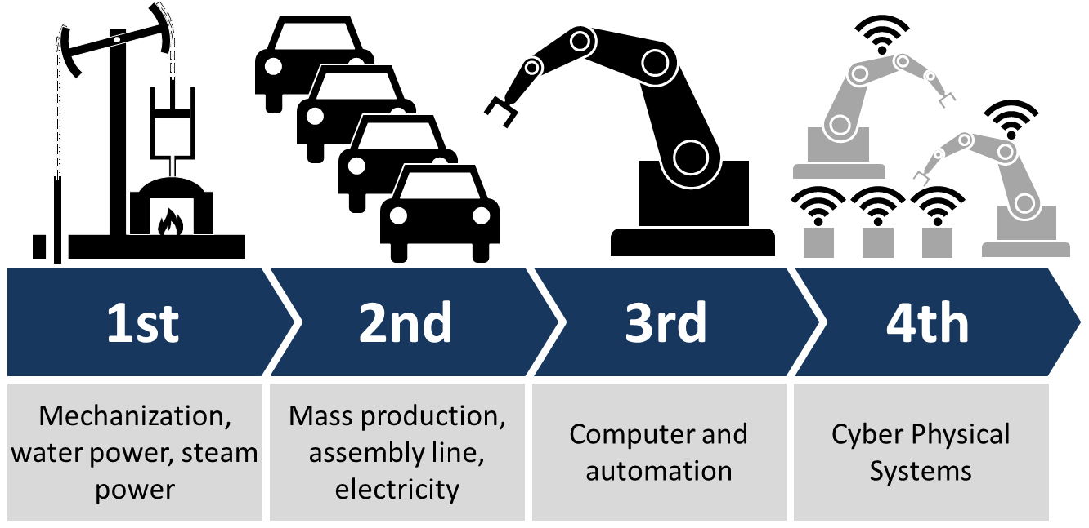
ČETVRTA INDUSTRIJSKA REVOLUCIJA
1st (1760. – 1840.) parna lokomotiva. Prelazak sa manualne na manufakturnu proizvodnju.
2st (1870. – 1914.) masovna proizvodnja, industrijalizacija
3rd (kraj 50tih 20vj. – kraj 2000tih) digitalno doba, informatizacija
4th (2010. - ) AI, nanotehnologije, kvantno računarstvo, 5G, IOT...

Slide 6
Podaci – koliko ih ima?
3,145,728 PB
Ili oko 3 ZB
6

Slide 7
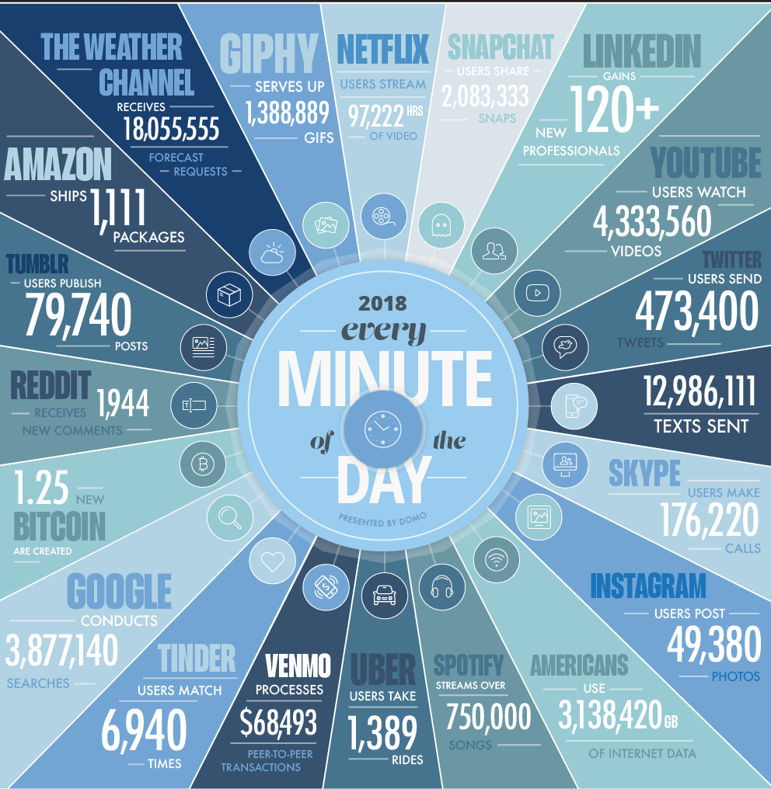
Podaci – kakvi?

Slide 8
2.EVOLUCIJA ANALITIKE PODATAKA

Slide 9
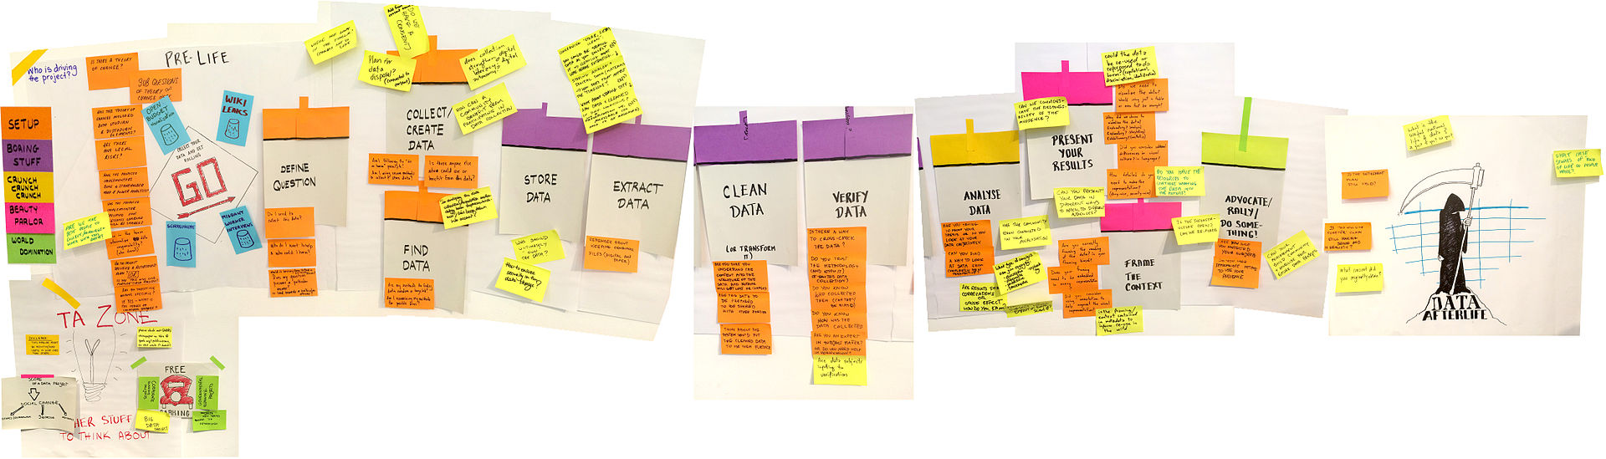
ŽIVOTNI CIKLUS PODATAKA

Slide 10
DEFINICIJE 1.0
BI – Business Intelligence (Poslovno izvještavanje)
„Skup metodologija, procesa, aritektura i tehnologija putem kojih se vrši transformacija neobrađenih podataka u smislenu i korisnu informaciju. Omogućava poslovnim korisnicima da na osnovu tih informacija donose poslovne odluke kojima nastoje poboljšati poslovanje.“
DWH – Data Warehousing (Skladište podataka)
„Centralni repozitorijum (baza podataka) integrisanih podataka poteklih iz jednog ili više izvora.“
ETL – Extract Transform Load
„Proces izdvajanja sirovih podataka, njihove transformacije i učitavanja obrađenih podataka u DWH“

Slide 11
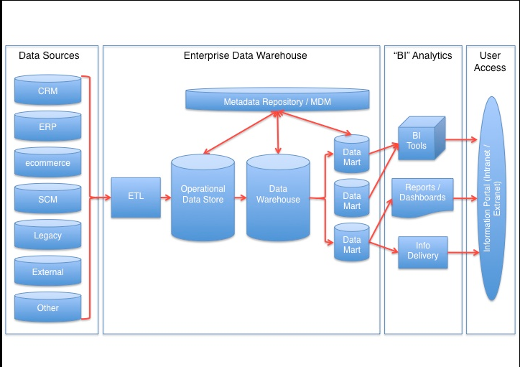
TRADICIONALNI BI

Slide 12
KARAKTERISTIKE (trad. BI)
Težište je na IT-u (pribavljanje,ETL,modelovanje, integracija podataka, prezentacija )
Predefinisani zahtjevi od strane poslovnih korinika
Tipični zahtjevi: Šta se desilo? U kojoj mjeri, koliko? Eventualno , zašto?
Na izlazu: Reporti, dashboardi
DWH se tretira kao “single point of truth”

Slide 13
DEFINICIJE 2.0
Data Science – „Podatologija“
„Multidisciplinaran pristup problemu izdvajanja znanja i kreiranja uvida nad strukturisanim ili nestrukturisanim podacima ,putem naučne metode, koristeći znanja iz računarstva, matematike-statistike i poslovanja.“
AI – Artificial (augmented) intelligence (Umjetna inteligencija)
„Teorija i praksa razvoja računarskih sistema (AI agenata) sposobnih za obavljanje zadataka koji su slični ili bliski ljudskoj inteligenciji, kao npr. Vizuelna percepcija, prepoznavanje govora, odlučivanje, prevođenje i sl.“
Machine Learning – (Mašinsko učenje)
„Podoblast AI koja se bavi kreiranjem automatskih analitičkih modela. Zasnovano je na ideji da sistemi mogu učiti iz podataka, identifikovati uzorke u podacima i donositi odluke uz minimalnu intervenciju ljudi.“

Slide 14
MODERNA BI

Slide 15
KARAKTERISTIKE (mod. BI)
Korisnički orijentisan BI
Self-service analitika (samoluslužna analitika)
Data governance (upravljanje podacima) ključno
Velika uloga AI

Slide 16
NOVE ULOGE
Data Analyst (Analitičar podataka) – prikuplja, obrađuje i vrši statističku analizu podataka. Otkriva načine na koje se mogu iskoristiti dobijeni podaci kako bi se odgovorilo na postavljene poslovne zahtjeve.
Data Architect (Arhitekta podataka) – kreira nacrte i planove sistema upravljanja podacima. Otkriva potencijalne nove izvore podataka te pravi planove prikupljanja ,integracije, pohranjivanja, te se brine o sigurnosti i održavanju tog sistema.

Slide 17
NOVE ULOGE (nast.)
Data Engineer (Inženjer podataka) – gradi masivnu big data infrastrukturu. Razvija, konstruiše, testira i održava strukture poput baza podataka i sistema za obradu podataka. Obezbjeđuje pristup podacima za DA i DS.
Data Scientist (Naučnik podataka) – pristupa velikoj količini strukturiranih i nestrukturiranih podataka te koristi svoje vještine iz matematike, statistike i programiranja da te podatke pročisti, obradi, prilagodi i organizuje. Zatim koristi svoje vještine statističke analize, poznavanja poslovanja, kako bi odgovorio na postavljena pitanja i otkrio moguće skrivene obrasce u podacima.

Slide 18
3. MIS U SLUŽBI POSLOVNE ANALITIKE

Slide 19
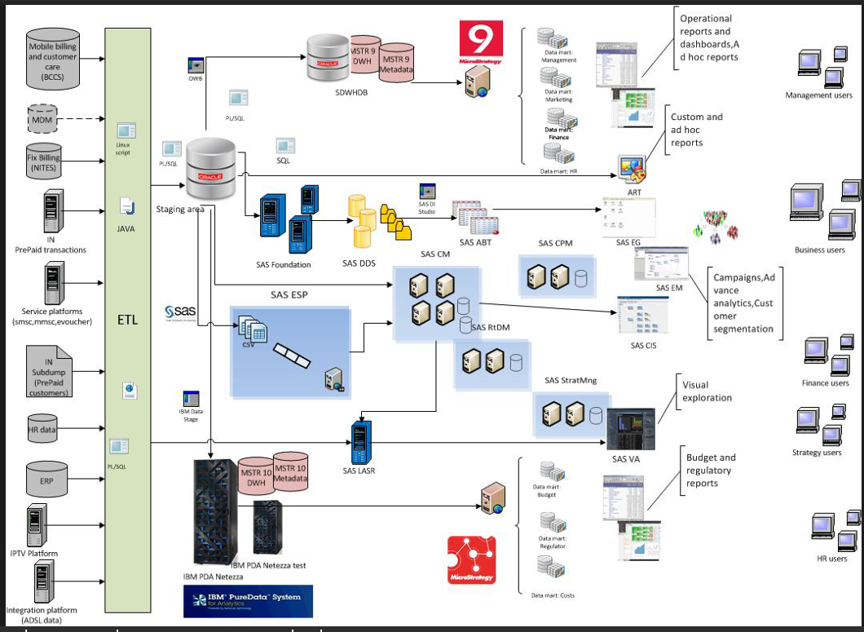
MIS BI ARHITEKTURA

Slide 20
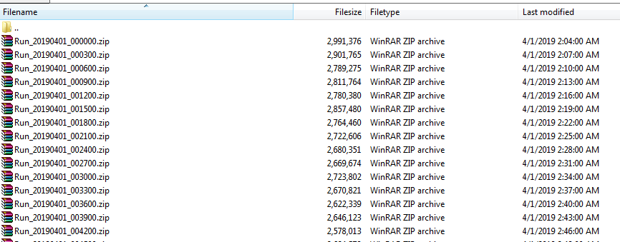
Izvorski podaci - primjer

Slide 21
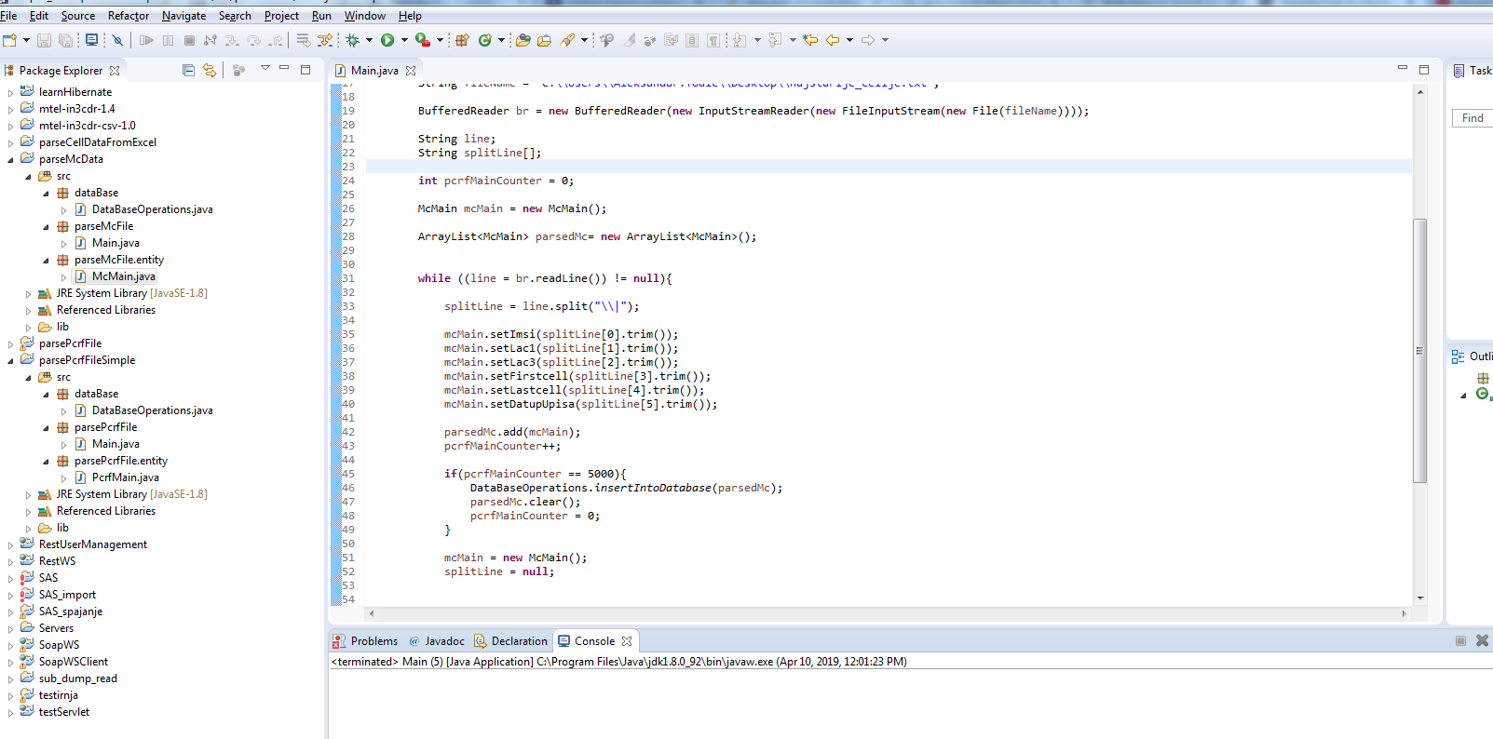
Preprocessing jobovi – Java

Slide 22
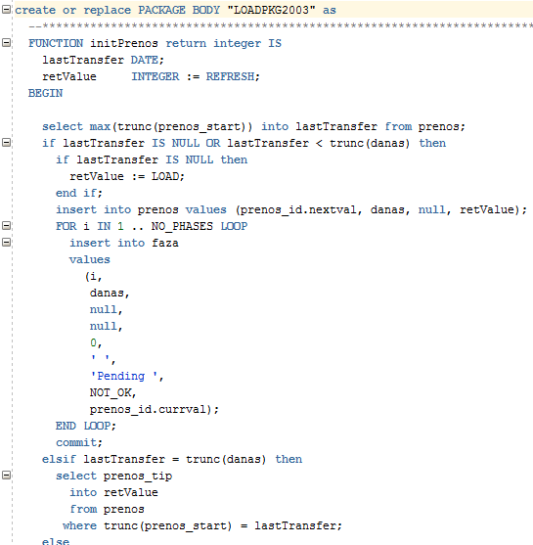
ETL jobovi – PL/SQL procedure

Slide 23
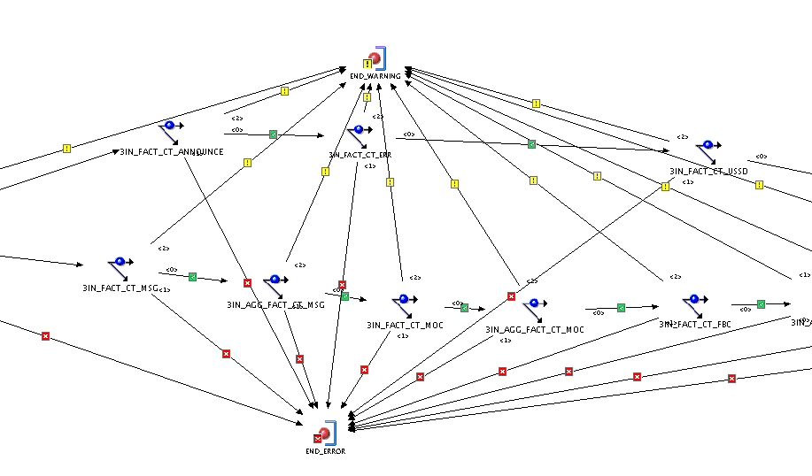
ETL Jobovi - OWB

Slide 24
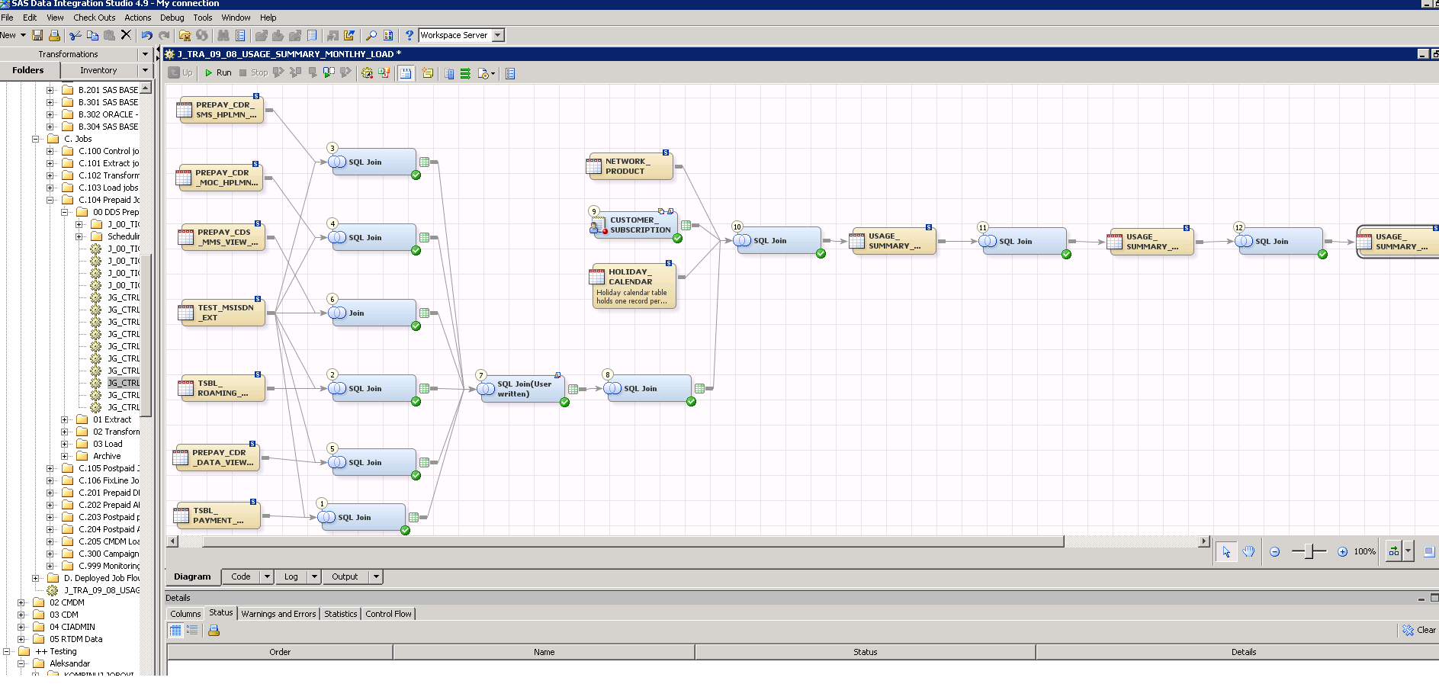
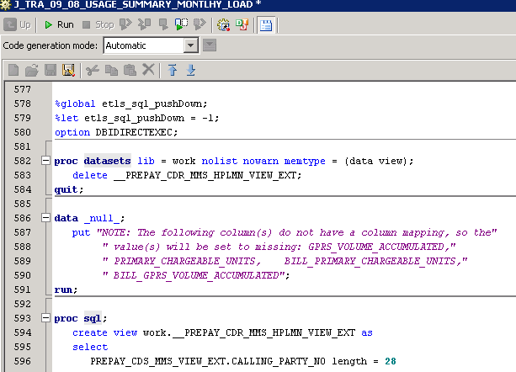
ETL Jobovi – SAS DI Studio

Slide 25
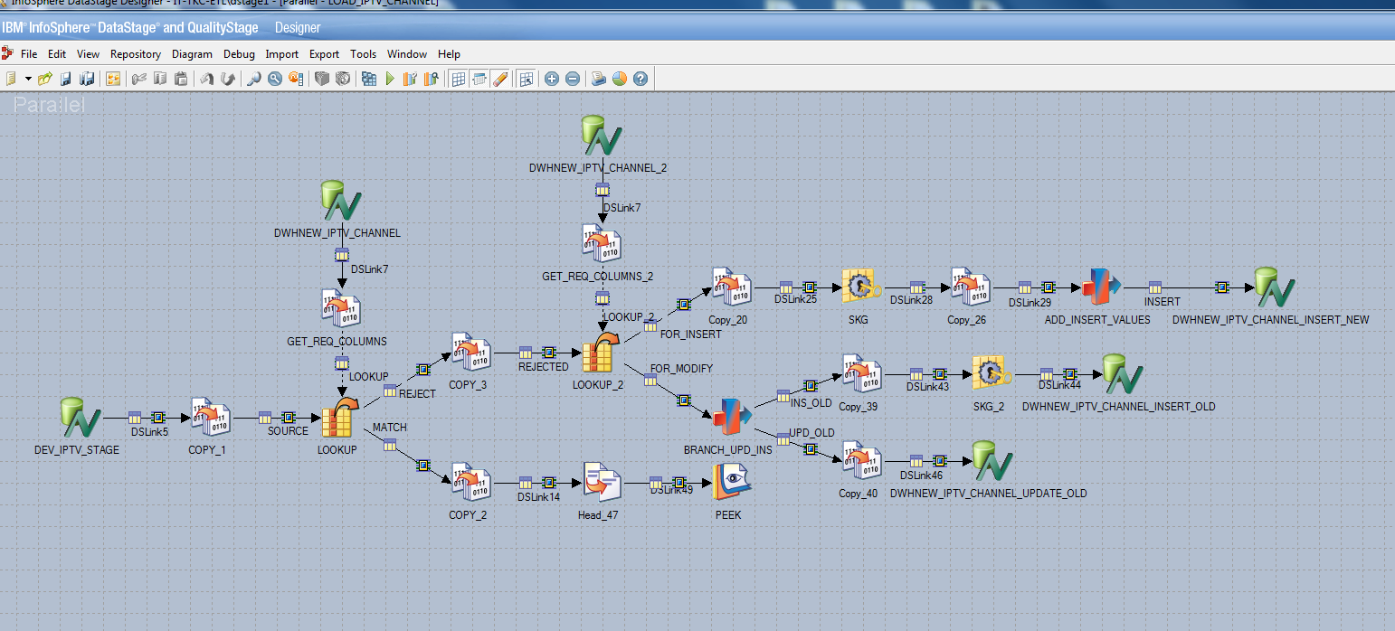
ETL Jobovi – IBM Data Stage

Slide 26
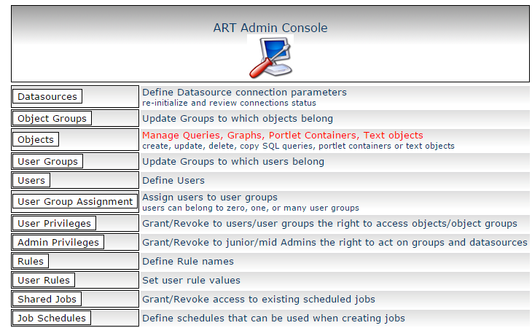
Ad hoc reporting - ART

Slide 27
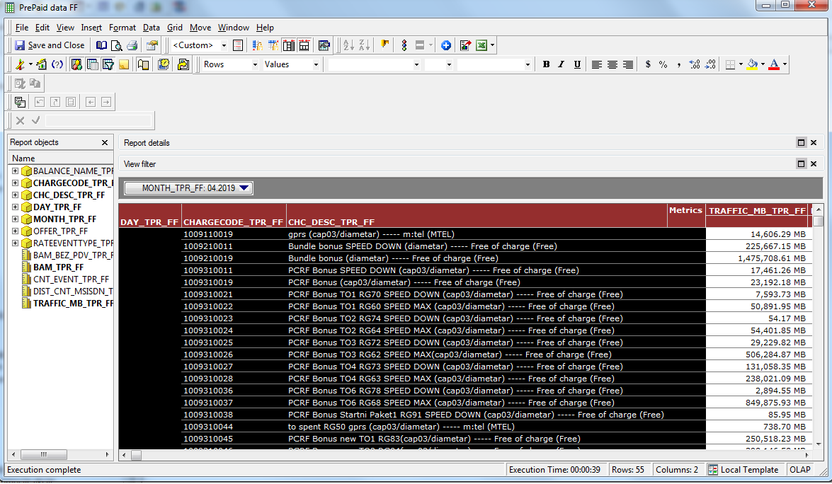
BI reporting – MicroStrategy

Slide 28
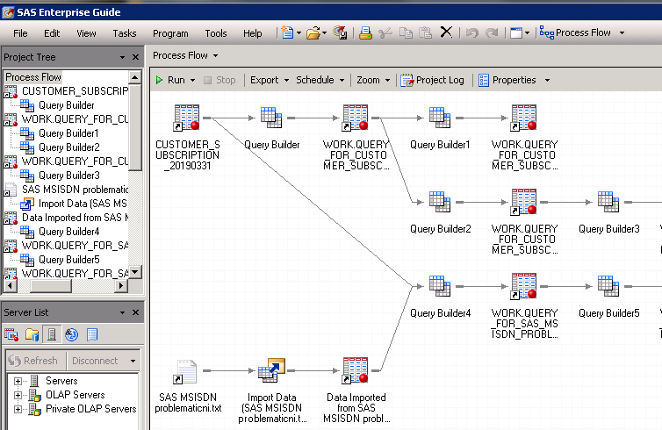
SAS BI reporting - EG

Slide 29
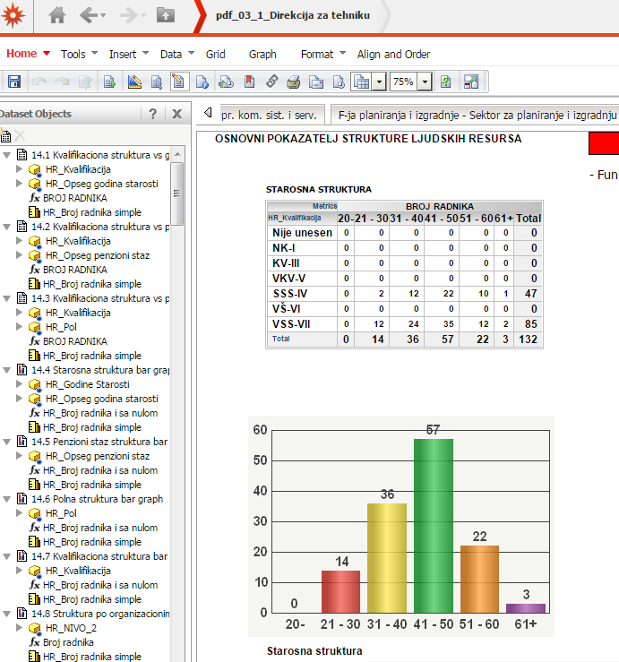
BI Documents – MicroStrategy

Slide 30
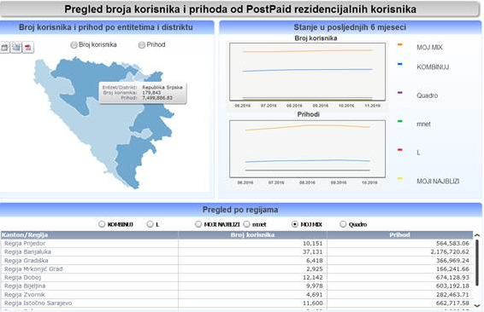
BI Dashboards – MicroStrategy

Slide 31
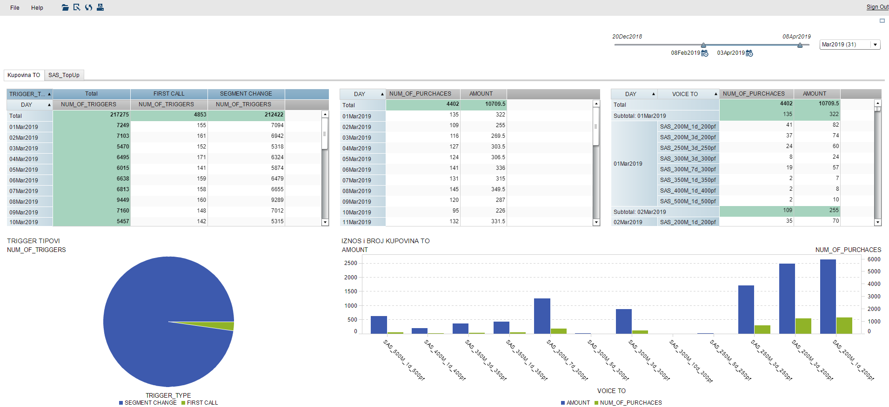
SAS Visual Analytics

Slide 32
Self Service Analytics - Tableau
(primjer uživo)

Slide 33
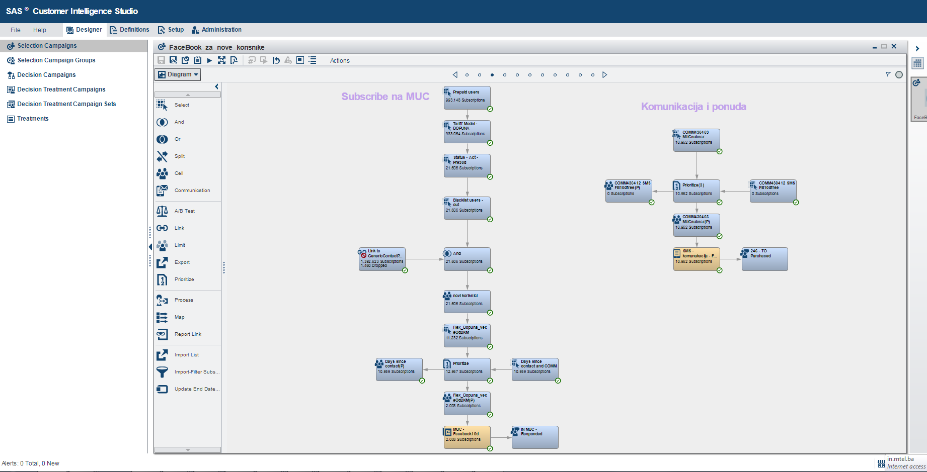
SAS CIS

Slide 34
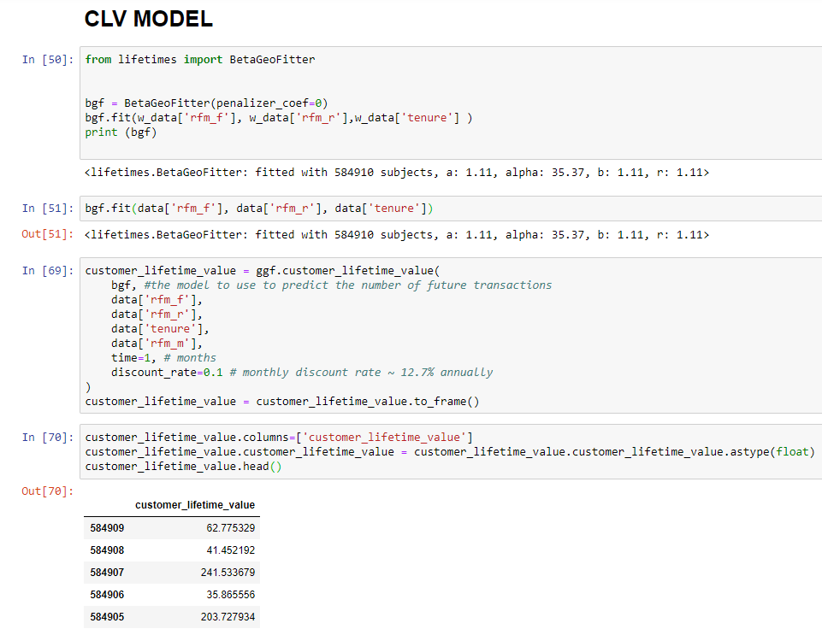
Python for Data Science – Jupyter Notebook

Slide 35
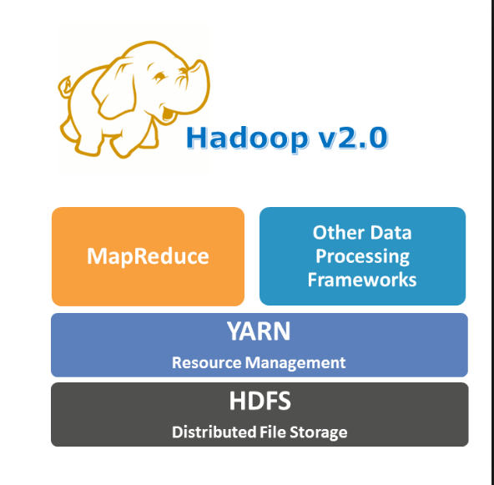
Hadoop Big Data

Slide 36
4. UMJESTO ZAKLJUČKA...

Slide 37
Korisni linkovi
https://www.kdnuggets.com/
https://www.sas.com/en_us/home.html
https://www.microstrategy.com/us
https://www.tableau.com/

